Slide 1
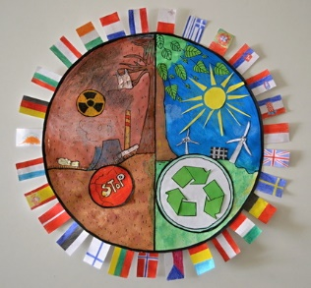
Ilgtspējīgā enerģija K. Novads 6.klase

Slide 2
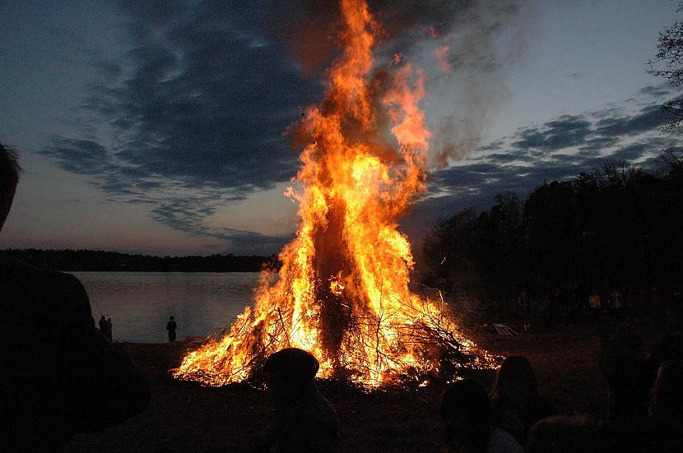
Vairāk nekā 1,3 miljardiem cilvēku visā pasaulē joprojām nav pieejama elektrība, gandrīz visi no viņiem dzīvo jaunattīstības valstīs. Aptuveni 2,5 miljardi cilvēku izmanto cieto kurināmo – malku, kokogles un mēslus – ēdiena pagatavošanai un apkurei. Katru gadu izgarojumos un dūmos, kas radušies gatavojot uz atklātas uguns, no emfizēmas un citām elpceļu slimībām mirst aptuveni 1,6 miljoni cilvēku

Slide 3
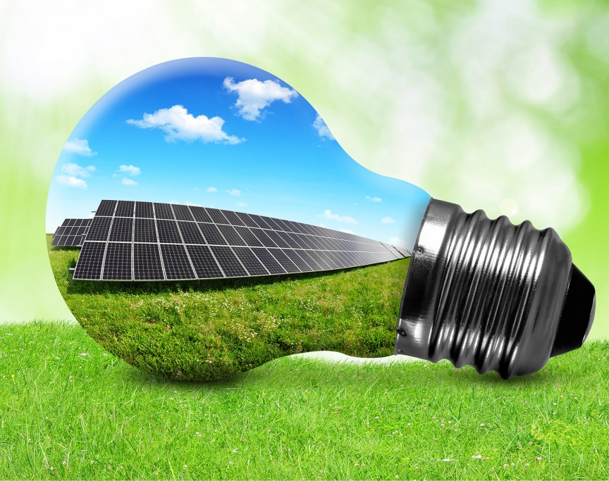
Lai samazinātu enerģētikas nozares ietekmi uz klimatu (kas mums ir jādara), ļoti būtiski ir virzīties uz atjaunojamo enerģiju ar zemām oglekļa emisijām un energoefektivitātes uzlabošanu.

Slide 4
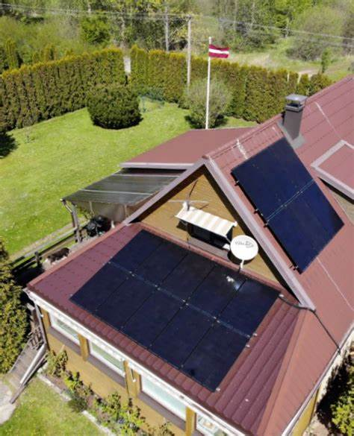
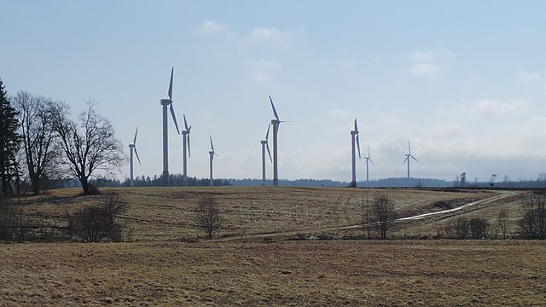
Dabas enerģijas izmantojamie veidi
SAULE
VĒJŠ

Slide 5
SAULES ENERĢIJAS IZMANTOŠANA
VĒJA ENERĢIJAS IZMANTOŠANA
Saules paneļi (saukti arī par saules baterijām) ir paredzētas saules enerģijas pārveidošanai elektrībā. Paneļu saražoto elektrību var izmantot mājsaimniecības sadzīves elektroierīču darbināšanai. Saules kolektori ir paredzēti saules enerģijas pārveidošanai siltumenerģijā. Saražotā siltumenerģija tiek izmantota ūdens sildīšanai karstā ūdens apgādei, apkures atbalstam, kā arī baseinu sildīšanai.
ELEKTĪBAS RAŽOŠANĀ

Slide 6
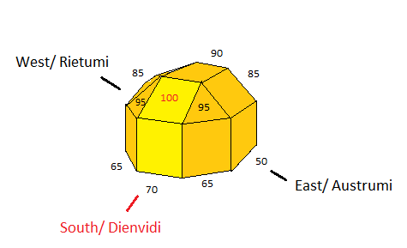
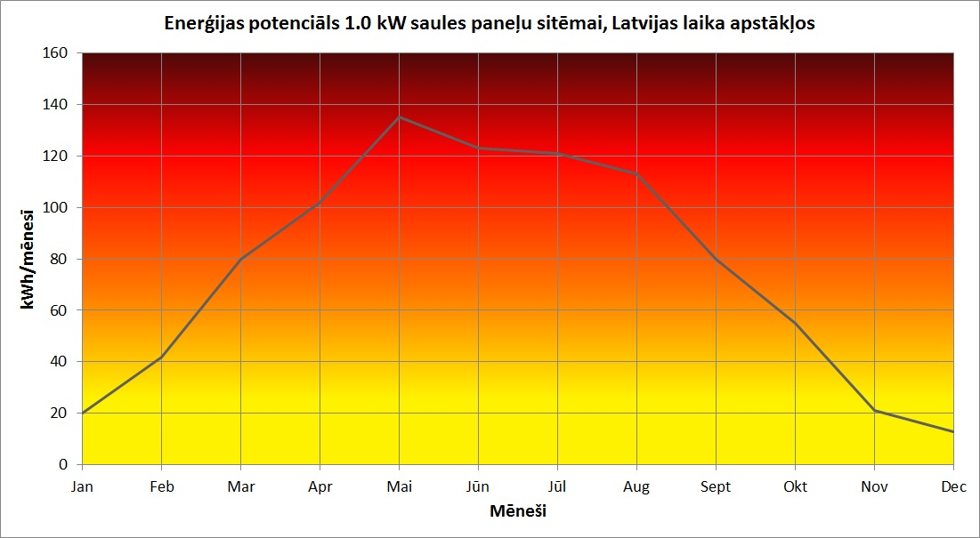
Latvijas apstākļos 1 kW jaudīga saules bateriju sistēma saražo no 850 līdz 1020 kWh elektroenerģijas gadā. Tātad 1 kW jaudīga sistēma sastāv apmēram no trim 340 W saules paneļiem. Viena paneļa izmērs ir aptuveni 1×1,7 metri (1,7 m2), lai uzstādītu 1 kW, ir nepieciešams 5 m2 liels laukums.
Piemēram, ar saražoto elektrību spuldze(40 W) varētu iztērēt aptuveni 25 000 stundās.
Padomājiet cik kw sistēmu varētu uzlikt uz Jūsu mājas jumta.

Slide 7
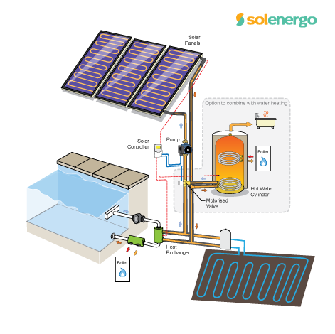
Kolektoru shematiskais attēls
Izmantojot saules enerģiju siltuma ražošanai, varam bez maksas iegūt situma enerģiju: 400-700kWh/m2 gadā.

Slide 8
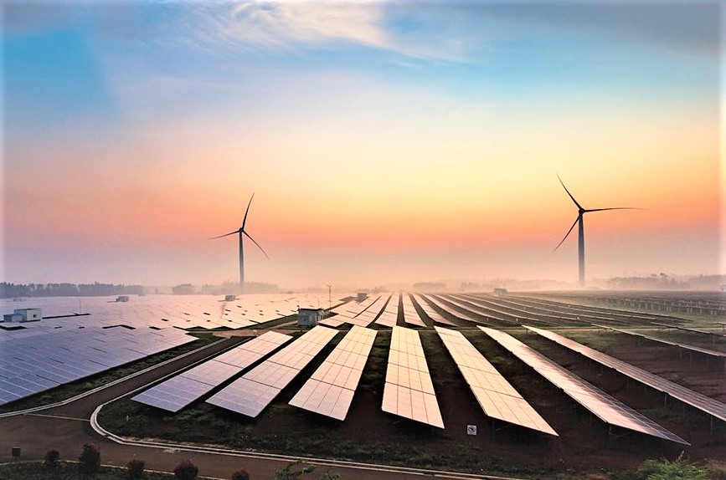
PALDIES PAR UZMANĪBU!

